Slide 1


Επιθέματα στα διαβητικά έλκη:
Πανάκεια ή αναγκαιότητα?
Σπύρος Παπαδούλας
Αγγειοχειρουργός
Διευθυντής ΕΣΥ
Αγγειοχειρουργικής Κλινικής ΠΓΝΠατρών

Slide 2
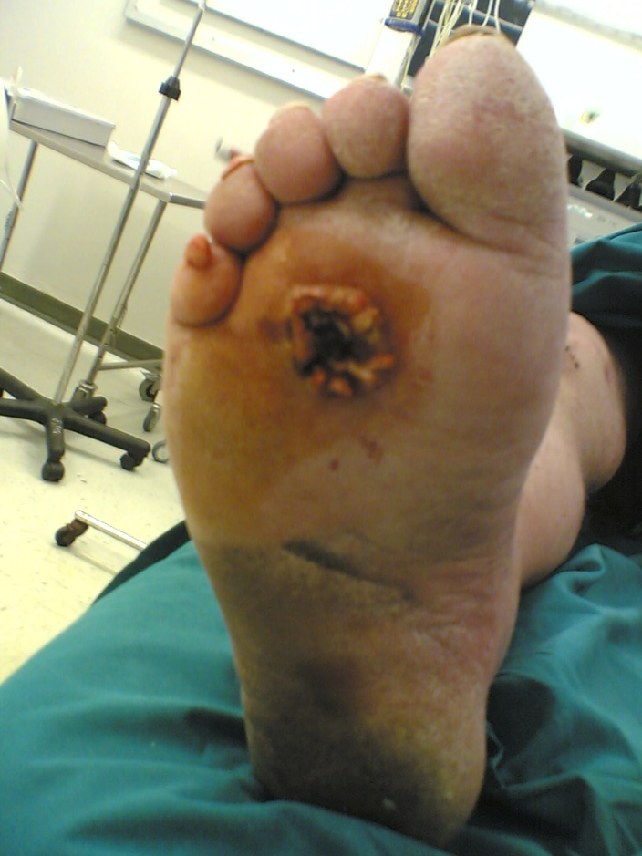
Διαβητικό έλκος
19-34% των διαβητικών θα εμφανίσουν έλκος στα κάτω άκρα
28% έλασσον ή μείζων ακρωτηριασμό
1 στους 10 μείζων ακρωτηριασμό
Θνητότητα: 5% στον 1 χρόνο και 42% στα 5 χρόνια.
Νοσηρότητα, ποιότητα ζωής, ψυχολογία, επιβάρυνση στο σύστημα υγείας

Slide 3
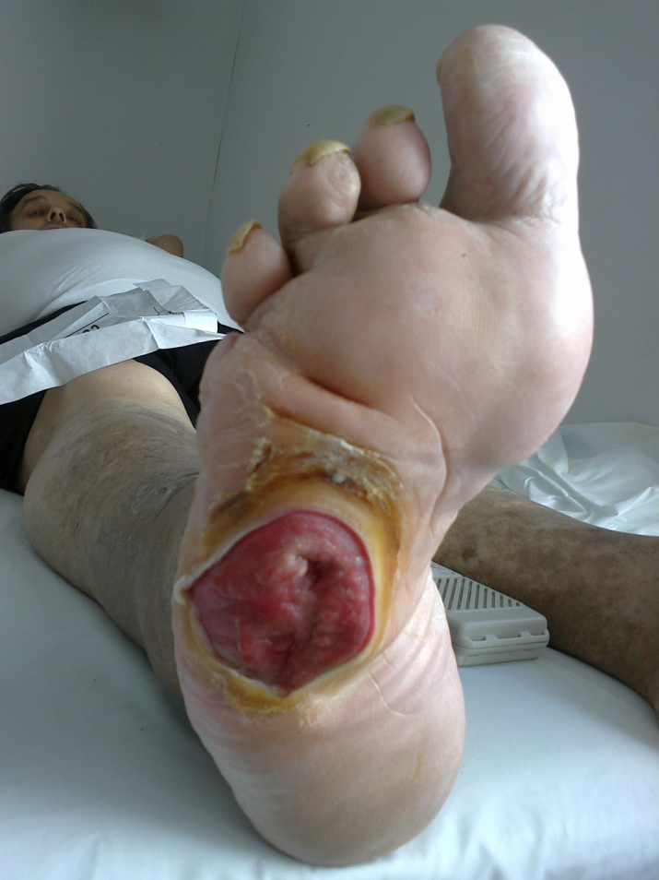
Διαβητικό έλκος
Κόστος: 176 δισ. USD το 2012
20% χωρίς επούλωση μετά 1 έτος
40% υποτροπή στο έτος μετά την επούλωση:
Major personal tragedy

Slide 4
Επούλωση
Φλεγμονώδης φάση
Φάση πολλαπλασιασμού κυττάρων
Φάση αναδιαμόρφωσης
Αιμόσταση
Αγγειοσυστολή
Συσσώρευση αιμοπεταλίων,
Σχηματισμός πήγματος
Ο σχηματισμός νέου κολλαγόνου αυξάνει την αντοχή σε έκταση
Κοκκίωση
Συστολή
Επιθηλιοποίηση
Notes:
Πως επουλώνονται οι πληγές ?
Όταν υπάρχει αιμορραγία, προκύπτει αγγειοσυστολή, που οδηγεί σε μείωση παροχής οξυγόνου στους ιστούς, οξέωση ιστών και συνεπώς φλεγμωνή.
Όταν υπάρχει καταστροφή ιστού, μυνήματα στέλνονται στα κύτταρα (cytokines) (αυξητικοί ή ανασταλτικοί παράγοντες) για να επιτευχθεί αιμόσταση. Τα αιμοπετάλια επιτρέπουν στο αίμα να πήξει άρα προκαλείται αιμόσταση.
Τα λευκοκύτταρα (WBC) δημιουργούν άμυνα κατά των βακτηριδίων και καθαρίζουν την πληγή. Τα μακροφάγα κύτταρα τρώνε τα ξένα σωματίδια. Ξεκινάνε τον σχηματισμό των ινοβλαστών.
Οι εκκρίσεις είναι υγρό που φτάνει στην πληγή και βοηθάει στην επούλωση, αρκεί να είναι σε μέτρια ποσότητα.Περιέχει θρεπτικά συστατικά, ένζυμα και αντισώματα.
Αλλά στις χρόνιες πληγές, μπορεί να περιέχει επίσης βακτήρια ή ένζυμα που επιτίθονται στον υγειή ιστό. Τα ένζυμα μπορούν να μεταλλάξουν τα κύτταρα και να δημιουργήσουν επιπλοκές.
Στο στάδιο πολλαπλασιασμού των ινοβλαστών, η κοκκίωση επιτρέπει τη δημιουργία νέου πλέγματος της πληγής. Οι ινοβλάστες,μαζί με τους αυξητικούς παράγοντες δημιουργούν ένα νέο πλέγμα (καθαρό με τη βοήθεια των μακροφάγων κυττάρων). Τα μακροφάγα επίσης προάγουν την αγγειογέννεση, όταν τα νέα αγγεία άναπτυχθούν. Συστολή προκύπτει κατά την διάρκεια της επούλωσης ,εξαιτίας ενός ινοβλάστη, που λέγεται μυοϊνοβλάστης. Η επιθηλιοποίηση προκύπτει όταν τα κύτταρα φτάνουν στην επιφάνεια.

Slide 5
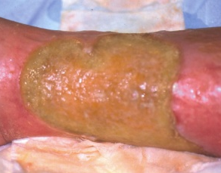
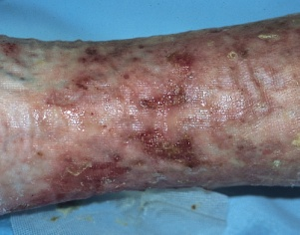
Φάσεις επούλωσης
Καθαρισμός
Κοκκίωση
Επιθηλιοποίηση
Ξηρή νέκρωση Υγρή νέκρωση Κοκκιώδης ιστός Νέα επιδερμίδα
Notes:
Ας αρχίσουμε απο τις διαφορετικές φάσεις επόυλωσης. 3 φάσεις : Καθαρισμός , κοκκίωση, επιθηλιοποίηση
Στην φάση καθαρισμού:
Όταν έχουμε στεγνή νέκρωση,χρειάζεται να αφαιρέσουμε το νεκρωτικό ιστό για να βελτιώσουμε την διαδικασία επούλωσης. Ο καθαρισμός μπορεί να γίνει μηχανικά, χειρουργικά ή χημικά ή και με την θεραπεία μάγκοτ. Επειδή είναι στεγνή σκοπός είναι να ενυδατώσουμε με Hydrogel ώστε να αφαιρεθεί ο νεκρός ιστός. Καλύπτουμε το HYDROGEL με ένα υδορκολλοειδές.
Στην υγρή νέκρωση , χρησιμοποιούμε αλγινικό για να απορροφήσουμε
2. Στην κοκκίωση, ο νεοσυσταθής ιστός γεμίζει την πληγή σταδιακά από τον πάτο προς την επιφάνεια.Επιθέματα που χρειάζεται είναι : αφρώδεσ αν το δέρμα είναι ευαίσθητο ή υδροκολλοειδή αν το περιβάλλον δέρμα είναι υγιές.
3. Φάση επιθηλιοποίησης :Στην φάση αυτή ο ιστός είναι ρόζ, πολύ ευαίσθητός και χρειάζεται προστασία και υγρό περιβάλλον.Αρά χρειάζεται λεπτό υδροκολλοειδές.

Slide 6
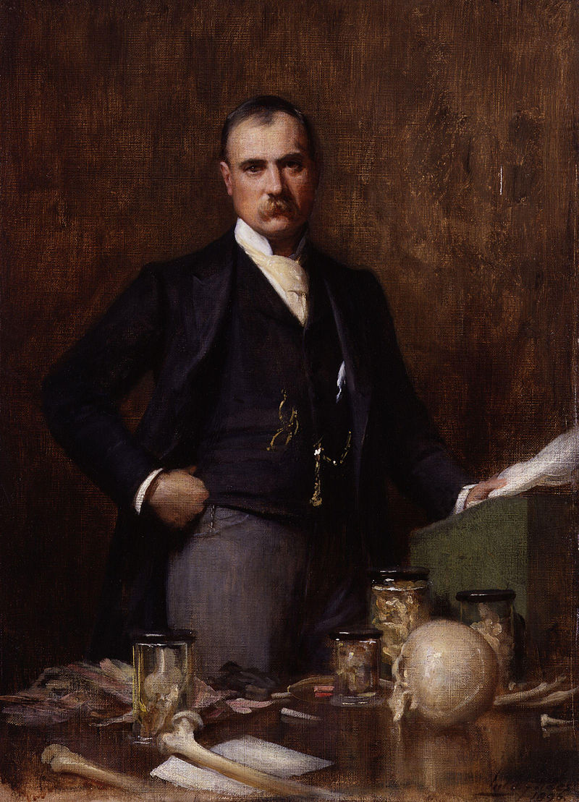
Θεραπεία
Παρατεταμένη κατάκλιση στο κρεβάτι
Dr Frederick Treves
(1853-1923):
  Χειρουργικός καθαρισμός
  Αποφόρτιση μέλους
  Επιμόρφωση του ασθενούς

Slide 7
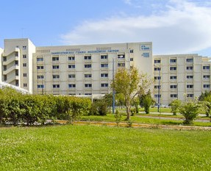
Θεραπεία
Χειρουργικός καθαρισμός
Αλλαγές τραύματος
  με γάζες ή επιθέματα
  με σκοπό
    τη δημιουργία έφυγρου περιβάλλοντος και
    απορρόφησης των εκκρίσεων
Αποφόρτιση του μέλους
Αγγειοχειρουργική εκτίμηση
  40%: Περιφερική Αγγειακή Νόσο
Έλεγχος λοίμωξης
Έλεγχος υπεργλυκαιμίας
Ομάδα διαβητικού ποδιού

Slide 8

Ομάδα διαβητικού ποδιού
Χειρουργός
  Αγγειοχειρουργός
  Γενικός χειρουργός
  Ορθοπαιδικός
Λοιμωξιολόγος
Διαβητολόγος
Ποδίατρος
Φυσικοθεραπευτής
Νοσηλεύτρια φροντίδας τραύματος

Slide 9
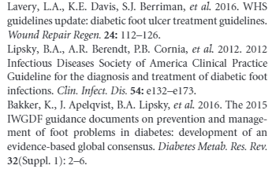
Διεθνείς συστάσεις

Slide 10
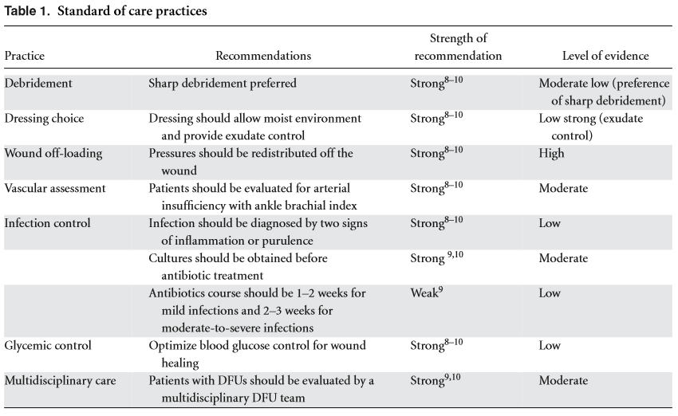
Διεθνείς συστάσεις

Slide 11
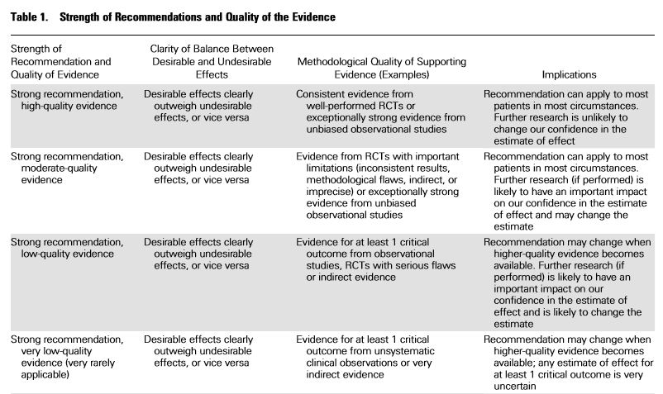

Slide 12
Φάσεις επούλωσης
Καθαρισμός
Κοκκίωση
Επιθηλιοποίηση
Ξηρή νέκρωση Υγρή νέκρωση Κοκκιώδης ιστός Νέα επιδερμίδα
Ενυδάτωση γειτονικής Να απορροφήσω Να διατηρήσω υγρό περιβάλλον
επιδερμίδας Να προσέξω το περιβάλλον δέρμα
Notes:
Ας αρχίσουμε απο τις διαφορετικές φάσεις επόυλωσης. 3 φάσεις : Καθαρισμός , κοκκίωση, επιθηλιοποίηση
Στην φάση καθαρισμού:
Όταν έχουμε στεγνή νέκρωση,χρειάζεται να αφαιρέσουμε το νεκρωτικό ιστό για να βελτιώσουμε την διαδικασία επούλωσης. Ο καθαρισμός μπορεί να γίνει μηχανικά, χειρουργικά ή χημικά ή και με την θεραπεία μάγκοτ. Επειδή είναι στεγνή σκοπός είναι να ενυδατώσουμε με Hydrogel ώστε να αφαιρεθεί ο νεκρός ιστός. Καλύπτουμε το HYDROGEL με ένα υδορκολλοειδές.
Στην υγρή νέκρωση , χρησιμοποιούμε αλγινικό για να απορροφήσουμε
2. Στην κοκκίωση, ο νεοσυσταθής ιστός γεμίζει την πληγή σταδιακά από τον πάτο προς την επιφάνεια.Επιθέματα που χρειάζεται είναι : αφρώδεσ αν το δέρμα είναι ευαίσθητο ή υδροκολλοειδή αν το περιβάλλον δέρμα είναι υγιές.
3. Φάση επιθηλιοποίησης :Στην φάση αυτή ο ιστός είναι ρόζ, πολύ ευαίσθητός και χρειάζεται προστασία και υγρό περιβάλλον.Αρά χρειάζεται λεπτό υδροκολλοειδές.

Slide 13
Χειρουργικός καθαρισμός
Απομάκρυνε το αποπίπτων δέρμα, νεκρωτικό ιστό και τη γειτονική υπερκεράτωση κατά προτίμηση με χειρουργικό καθαρισμό, παρά με άλλες μεθόδους, λαμβάνοντας υπόψη σχετικές αντενδείξεις όπως τη σοβαρή ισχαιμία (GRADE: strength of recommendation: strong, quality of evidence: low)
Game FL et al. IWGDF guidance on use of interventions to enhance the healing of chronic ulcers of the foot in diabetes. Diabetes Metab Res Rev 2016

Slide 14
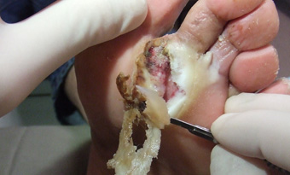
Χειρουργικός καθαρισμός

Slide 15
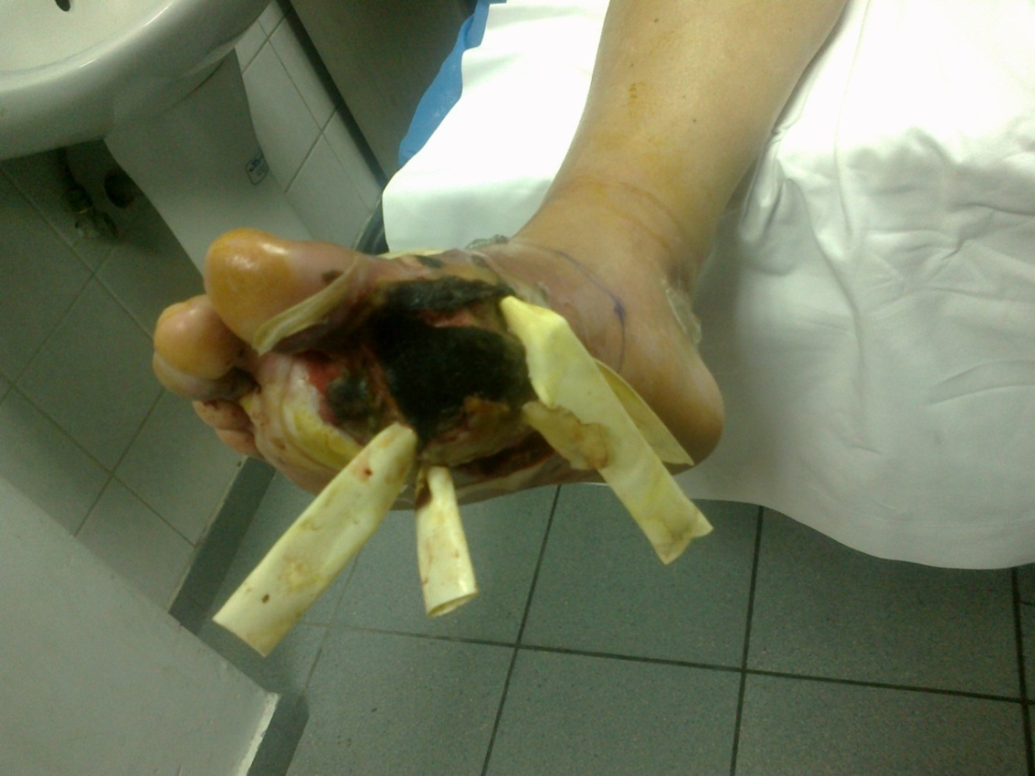
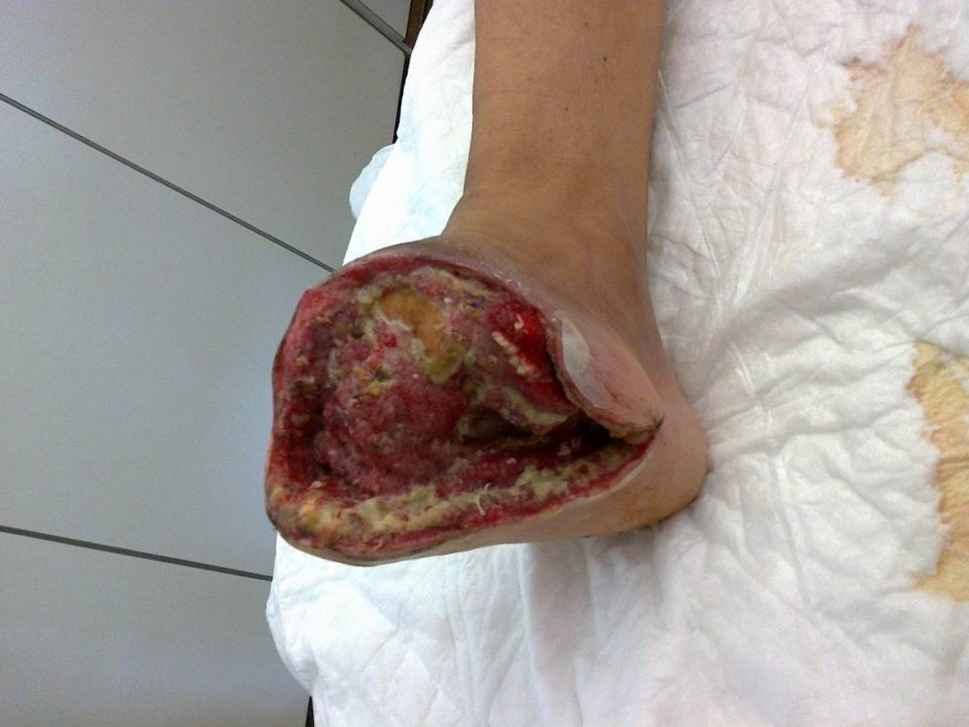
Χειρουργικός καθαρισμός

Slide 16
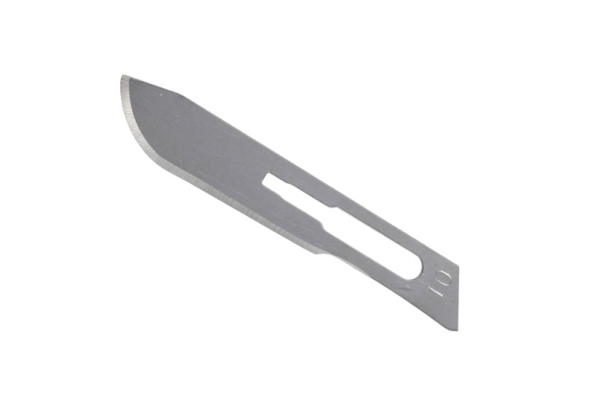
Μη χειρουργικοί τρόποι καθαρισμού του τραύματος
Αυτολυτική νεαροποίηση με υδρογέλη (hydrogel)
Ενζυματική νεαροποίηση
Βιοχειρουργική (maggot and larvae)
Μηχανική νεαροποίηση με υδροθεραπεία

Slide 17
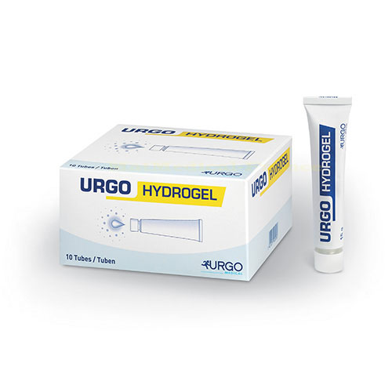
Αυτολυτική νεαροποίηση με υδρογέλη (hydrogel)
Αδιάλυτα πολυμερή που προσλαμβάνουν μεγάλη ποσότητα νερού
Απορροφούν το εξίδρωμα του έλκους/ τραύματος
Διατηρούν έφυγρο περιβάλλον
  Ευνοϊκές συνθήκες για τα κύτταρα
  Αποδόμηση των νεκρωμένων ιστών γίνεται μέσω ενδογενών προτεολυτικών ενζύμων
Cochrane 2013: Υπερτερούν της γάζας ( bias)
Cochrane 2016: μέτριας ποιότητας απόδειξη ότι είναι πιο αποτελεσματικά
Dumville JC¹et al. Hydrogel dressings for healing diabetic foot ulcers. Cochrane Database Syst Rev. 2013
Νεκρωτική εσχάρα
Στεγνά καθαρά έλκη (χαμηλού εξιδρώματος) για εφύγρανση
Saco M. Comparing the efficacies of alginate, foam, hydrocolloid, hydrofiber, and hydrogel dressings in the management of diabetic foot ulcers and venous leg ulcers: a systematic review and meta-analysis examining how to dress for success. Dermatol Online J. 2016

Slide 18
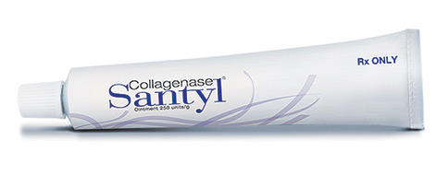
Ενζυματική νεαροποίηση
Clostridial collagenase ointment
  Μελέτη 48 άτομα το 2012 δεν βρήκε διαφορά με τη συνήθη θεραπεία
  Δυο άλλες μελέτες τη συνέκριναν με hydrogel και δεν βρήκαν διαφορά
Talis A. et al. Clinical and economic assessment of diabetic foot ulcer debridement with collagenase: results of a randomized controlled study. Clin Ther 2013
Jimenez et al. Enzymatic debridement of chronic nonischemic diabetic foot ulcers: results of a randomized , controlled trial. Wounds 2017

Slide 19
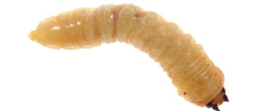
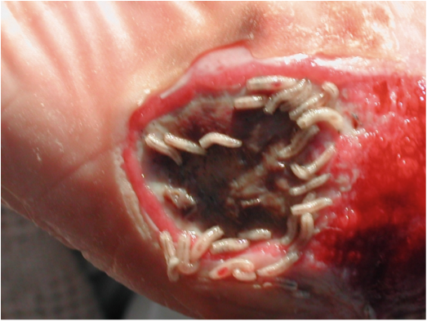
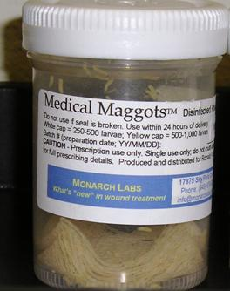
Βιοχειρουργική
(maggot and larvae)
Μείωση βακτηριακού φορτίου
Ρύθμιση πρωτεασών
Αποδόμηση εξωκυττάριας ουσίας
Επιτάχυνση μετανάστευσης ινοβλαστών
Βελτίωση δερματικής κυκλοφορίας
Διφορούμενα αποτελέσματα στις μελέτες
Armstrong D.G. et al. Maggot therapy in ‘’lower –extremity hospice ‘’ wound care: fewer amputations and more antibiotic-free days. J Am. Podiatr Med Assoc 2005
Game F.L. et al. Effectiveness of interventions to enhance healing of chronic ulcers of the foot in diabetes: a systematic review. Diabetes Metab. Res Rev 2016
Linger RJ. Et al. Towards next generation maggot debridement therapy: trangenic Lucilia sericata larvae that produce and secrete a human growth factor. BMC Biotechnol 2016

Slide 20
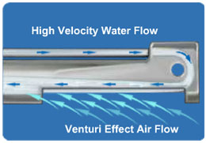
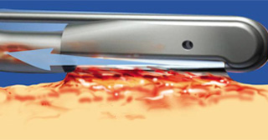
Υδροθεραπεία
Μηχανική νεαροποίηση
Ορός με μεγάλη ταχύτητα και ταυτόχρονη αναρρόφηση
Μια μελέτη σύγκρισης με χειρουργικό καθαρισμό, καμιά διαφορά στο χρόνο επούλωσης
Game F.L. et al. Effectiveness of interventions to enhance healing of chronic ulcers of the foot in diabetes: a systematic review. Diabetes Metab. Res Rev 2016

Slide 21
Επούλωση έλκους
Η ομαλή και γρήγορη επούλωση απαιτεί:
Κατάλληλη θερμοκρασία (αποφυγή τοπικής ψύξης)
Κατάλληλη υγρασία. Το υγρό περιβάλλον:
  Ευνοεί την ενεργοποίηση των πολυμορφοπύρηνων
  Βοηθάει στην αυτολυτική διαδικασία
  Επιταχύνει την αγγειογένεση, κοκκιοποίηση και επιθηλιοποίηση
  Μειώνει τον πόνο
  όμως η υπερβολική παραγωγή εξιδρώματος οδηγεί σε:
  Διαβροχή (μούλιασμα-maceration)
  Νέκρωση χειλέων τραύματος
Γάζες ή επιθέματα?
Κακαγιά ΔΚ. Σύγχρονα επιθέματα και εξελίξεις στην επούλωση των τραυμάτων και ελκών. 2003

Slide 22
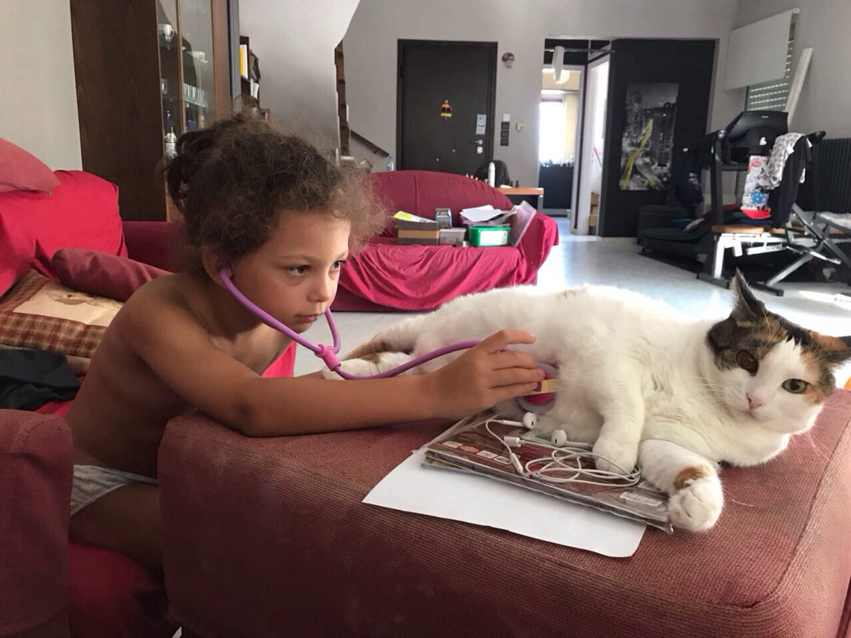

Slide 23
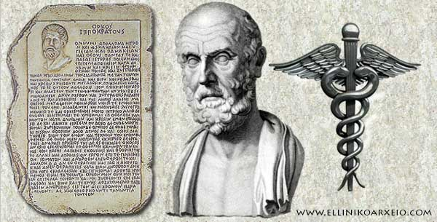
Ιπποκράτης (460-370 π.Χ.)
‘‘Τραύματα και έλκη’’
Περιέγραψε πρώτος την επούλωση κατά πρώτο και δεύτερο σκοπό
Πλύση τραύματος με βραστό νερό, κρασί και ξύδι και τη χρήση βασιλικού πολτού πολτού για την επούλωση των ελκών

Slide 24
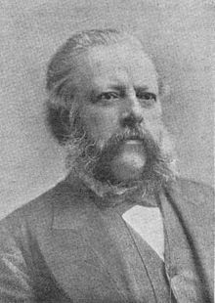
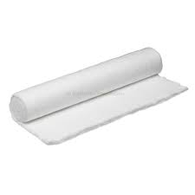
Αλλαγές τραύματος με Γάζες
Joseph Gamgee (1828-1886)
Πρώτη απορροφητική γάζα (1880)

Slide 25
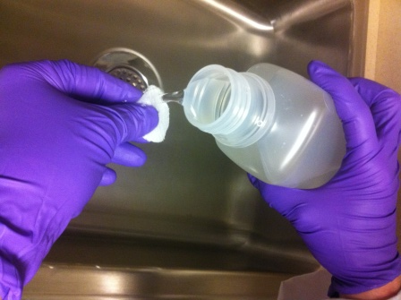
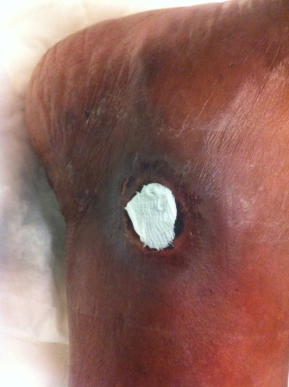
Αλλαγές τραύματος με Γάζες
Βρεγμένη με ορό και καλά στυμμένη
(wet to dry)

Slide 26
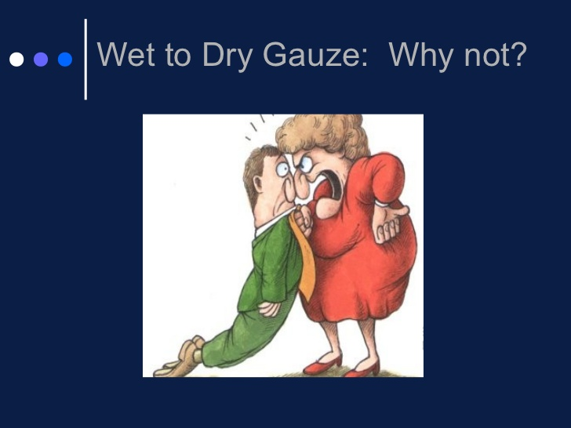
???

Slide 27
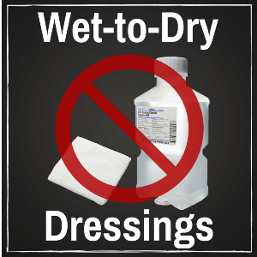
Η παρεμπόδιση της επούλωσης λόγω:
  Δεν εξασφαλίζουν 24ώρη υγρασία
  Δεν διαχειρίζονται καλά το αυξημένο εξίδρωμα και απαιτούνται πολλές αλλαγές ημερησίως
  Τοπική ψύξης του ιστού
  Αυξημένου κίνδυνου μόλυνσης από τις συχνές αλλαγές
  Διαπερατότητας στα υγρά και μούλιασμα των χειλέων
  Παρατεταμένης φλεγμονής
  ‘Wet to dry needs to die?’
Cynthia A. Why ‘‘Wet to Dry’’? Journal of the American College of Certified Wound Specialists 2009

Slide 28
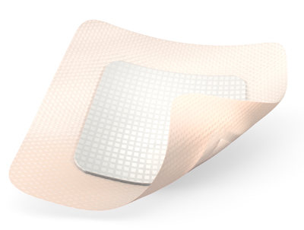
Αλλαγές τραύματος με Επιθέματα
Σκοπός η δημιουργία έφυγρου περιβάλλοντος σταθερής θερμοκρασίας και pH
Απορροφούν και να κατακρατούν το εξίδρωμα χωρίς διαρροή
Διατηρούν το τραύμα υγρό αλλά όχι μουλιασμένο
Μείωση του αριθμού των αλλαγών που απαιτούνται
Να επιτρέπουν την υδρατμοδιαπερατότητα και την ανταλλαγή O2 - CO2, όχι όμως την εισροή μικροβίων
Να ξεκολλάνε εύκολα από το δέρμα
Εύκολη εφαρμογή και χρήση

Slide 29
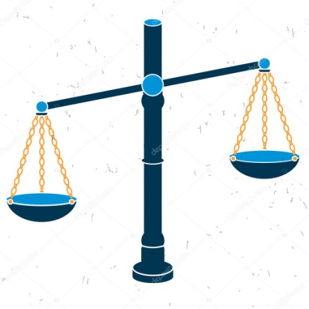
Επιθέματα
  Χρυσή τομή στην ισορροπία μεταξύ υγρού-στεγνού
στεγνό
υγρό

Slide 30
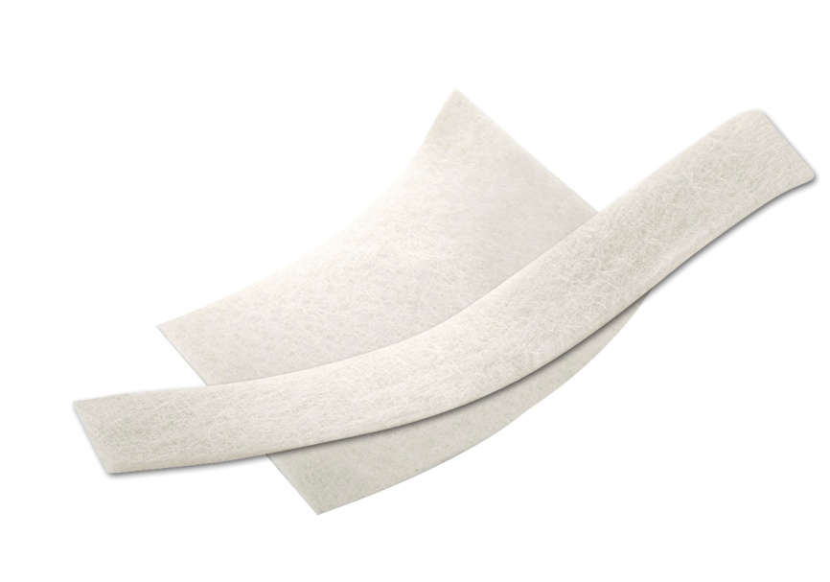
Αλγηνικά επιθέματα
Αλγηνικό Ca++ παρασκευάζονται από φύκια
Τετράγωνα φύλλα ή κορδόνια για τοποθέτηση μέσα σε κοιλότητες
Σε έλκη με μέτρια ή σημαντική παραγωγή εξιδρώματος. Απορροφούν πολύ μεγάλα ποσά εξιδρώματος. Ανταλλαγή ιόντων Ca επιθέματος με το Νa του εξιδρώματος με σχηματισμό γέλης που εξασφαλίζει υγρό περιβάλλον
Αν το εξίδρωμα υπερχειλίζει του τραύματος συνιστάται ταυτόχρονη χρήση αφρώδους επιθέματος τα οποία κάνουν κάθετη απορρόφηση και προστατεύουν τα χείλη από το μούλιασμα
Σε έλκη με βάθος - κοιλότητες
Με μέτριο-υψηλό εξίδρωμα
Σε στεγνά έλκη συνδυασμός με υδρογέλη
Ακατάλληλα για μη παραγωγικά έλκη

Slide 31
Αλγηνικά επιθέματα
Kαμιά διαφορά με συνήθεις αλλαγές ή υδροκολλοειδή αργύρου
Kαμία διαφορά με βρεγμένη γάζα, γάζα βαζελίνης και υδροινώδη
Dumville JC et al. Alginate dressings for healing diabetic foot ulcers. Cochrane Database Syst Rev. 2013
Saco MN, et al. Comparing the efficacies of alginate , foam, hydrocolloid , hydrofiber and hydrogel dressings in the management of diabetic foot ulcers and venous leg ulcers : a systematic review and meta-analysis examining how to dress for success. Dermatol Online J 2016

Slide 32
Υδροινώδη
Εξελιγμένα αλγηνικά επιθέματα για να μη διαλύονται όταν τα αφαιρείς
Απορροφούν και κατακρατούν το εξίδρωμα μέσα στις ίνες τους και όχι γύρω από αυτές όπως τα αλγινικά
Κατακρατούν μικρόβια στις ίνες τους
Δεν φάνηκε διαφορά με απλή γάζα, iodine επιθέματα ή υδροινώδη (follow-up 6 μηνών)
Jeffcoate et al. Randomised controlled trial of the use of three dressing preparations in the management of chronic ulceration of the foot in diabetes. Health Technol Assess 2009

Slide 33
Αφρώδη επιθέματα
Από πολυουρεθάνη ή σιλικόνη
Για τραύματα με μέτριο-υψηλό βαθμό εξιδρώματος
Κατά τη φάση της κοκκιοποίησης ή επιθηλιοποίησης
Δεσμεύει εκκρίσεις
Διατηρεί την υγρασία στην επιφάνεια του έλκους

Slide 34
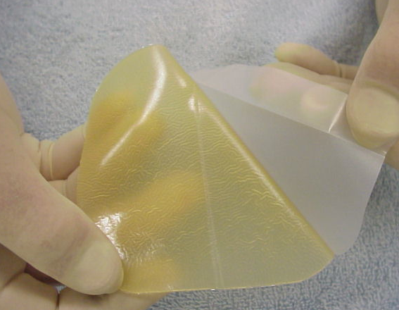
Υδροκολλοειδή επιθέματα
Δεν έχουν απορροφητικές ικανότητες
Για τραύματα με χαμηλό εξίδρωμα στα τελικά στάδια επούλωσης
Για να σφραγίζει το τραύμα και να μην επιμολύνεται
Διατηρεί την υγρασία μέσα στο τραύμα

Slide 35
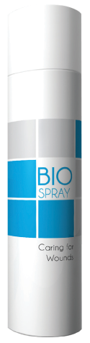
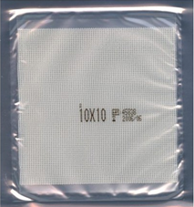
Διάφορα
Κολλαγόνο (επουλωτικό spray) σε έλκη χωρίς λοίμωξη-νέκρωση
Πλέγματα με βαζελίνη (για να μην κολλά η γάζα αντί για υδρογέλη)

Slide 36
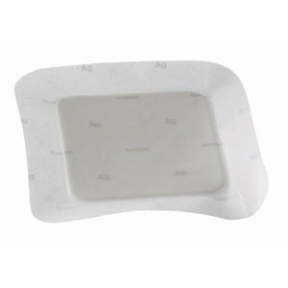
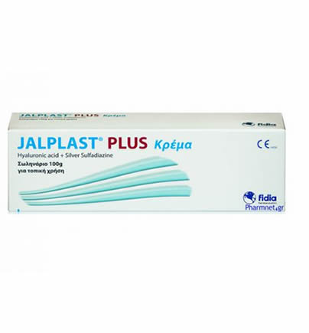
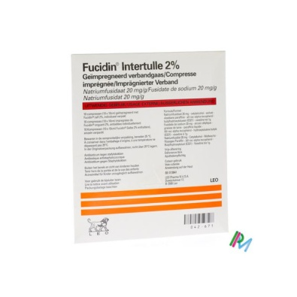
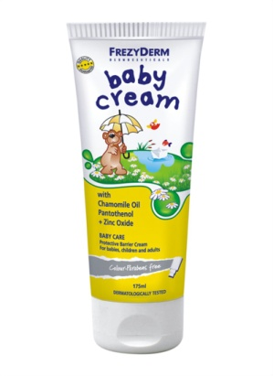
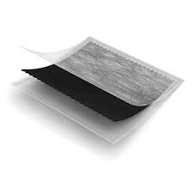
Τοπικά αντισηπτικά και αντιμικροβιακά
Σε έλκη με κλινική εικόνα λοίμωξης-αντιμικροβιακή δράση
Μεμβράνη με πολυμερές – Ag
Κρέμα με σουλφαδιαζινικό Ag
Αλγηνικό με Άργυρο
Οξείδιο του ψευδαργύρου
Γάζες με φουσιδικό οξύ
Ενεργός άνθρακας
(δύσοσμα έλκη)

Slide 37
Αντιμικροβιακά
Silver-based or iodine-based dressings
Δεν υπάρχει πειστική μαρτυρία ότι υπάρχει κέρδος.
Dumville et al. Systematic review and mixed treatment comparison: dressings to heal diabetic foot ulcers. Diabetologia 2012.
Jude EB et al. Prospective randomized controlled study of hydrofiber dressing containing ionic silver or calcium alginate dressings in non-ischemic diabetic foot ulcers. Diabet Med 2007
Vermeulen et al. Topical silver for treating infected wounds. Cochrane Database of Systematic Review 2007.
Jeffcoate et al. Randomised controlled trial of the use of three dressing preparations in the management of chronic ulceration of the foot in diabetes. Health Technol Assess 2009

Slide 38
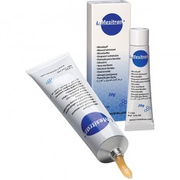
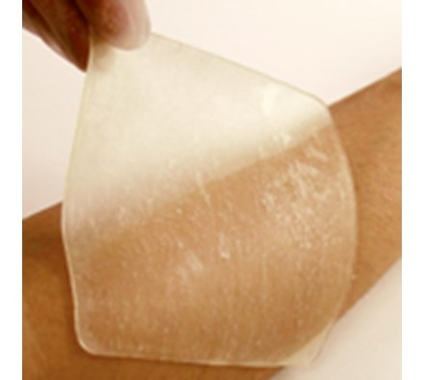
Τοπικά αντισηπτικά και αντιμικροβιακά
Μέλι:
  Αντιβακτηριακές ιδιότητες
  Απορροφά νερό από τα γειτονικά αγγεία και διατηρεί έφυγρο περιβάλλον
  Αυτόλυση
  Τοπική θρέψη

Slide 39
Τοπικά αντισηπτικά και αντιμικροβιακά
Επιθέματα με μέλι: Ασφαλή στη χρήση αλλά ανεπαρκή δεδομένα για να φανεί η αποτελεσματικότητα τους
Μια μελέτη έδειξε ανωτερότητα στο χρόνο επούλωσης στους 3 μήνες, όταν συγκρίθηκε με βρεγμένη γάζα
Δεν φάνηκε ξεκάθαρο κέρδος με cadexomer-iodine, carboxymethylcellulose, hydrofiber, superoxidised solutions, tobramycin, chloramine.
Kateel et al. Topical honey for the treatment of diabetic foot ulcer: a systematic review . Complement Ther Clin Pract 2016
Imran et al. A randomized , controlled clinical trial of honey-impregnated dressing for treating diabetic foot ulcer. J Coll Physicians Surg Pak 2015
Game F.L. et al. Effectiveness of interventions to enhance healing of chronic ulcers of the foot in diabetes: a systematic review. Diabetes Metab. Res Rev 2016

Slide 40
Αλλαγές τραύματος
Καθαρίστε τα έλκη τακτικά με καθαρό νερό ή ορό,
Νεαροποιήστε τα όταν είναι δυνατό, ώστε να απομακρυνθούν τα νεκρώματα και
Καλύψτε τα με ένα αποστειρωμένο αδρανές υλικό για να ελεγχθεί το υπερβολικό εξίδρωμα και να διατηρηθεί ένα ζεστό, υγρό περιβάλλον το οποίο προάγει την επούλωση (GRADE: strength of recommendation: strong, quality of evidence: low)
Game FL et al. IWGDF guidance on use of interventions to enhance the healing of chronic ulcers of the foot in diabetes. Diabetes Metab Res Rev 2016

Slide 41
Αλλαγές τραύματος
Επιλέξτε τα επιθέματα (dressings) κυρίως με βάση τον έλεγχο του εξιδρώματος, την άνεση και το κόστος
(GRADE: strength of recommendation: strong, quality of evidence: low)
Game FL et al. IWGDF guidance on use of interventions to enhance the healing of chronic ulcers of the foot in diabetes. Diabetes Metab Res Rev 2016

Slide 42
Τοπικά αντιμικροβιακά
Μην χρησιμοποιείται αντιμικροβιακά επιθέματα με σκοπό
  τη βελτίωση της επούλωσης ή
  τη πρόληψη δευτερογενούς επιμόλυνσης
(GRADE: strength of recommendation: strong, quality of evidence: moderate)
Game FL et al. IWGDF guidance on use of interventions to enhance the healing of chronic ulcers of the foot in diabetes. Diabetes Metab Res Rev 2016

Slide 43
Άλλοι παράγοντες
Mην επιλέγετε παράγοντες που αναφέρεται ότι βελτιώνουν τη βιολογία του τραύματος, συμπεριλαμβανομένων των αυξητικών παραγόντων, τεχνητού δέρματος σε σχέση με την αποδεκτή καλής ποιότητας πρακτική
(GRADE: strength of recommendation: strong, quality of evidence: low)
Game FL et al. IWGDF guidance on use of interventions to enhance the healing of chronic ulcers of the foot in diabetes. Diabetes Metab Res Rev 2016

Slide 44
Άλλοι παράγοντες
Mην επιλέγετε συστηματικές θεραπείες που αναφέρεται ότι βελτιώνουν την επούλωση του τραύματος, συμπεριλαμβανομένων φαρμάκων και φυτικών θεραπειών σε σχέση με την αποδεκτή καλής ποιότητας πρακτική
(GRADE: strength of recommendation: strong, quality of evidence: low)
Game FL et al. IWGDF guidance on use of interventions to enhance the healing of chronic ulcers of the foot in diabetes. Diabetes Metab Res Rev 2016

Slide 45
Φάσεις επούλωσης
Καθαρισμός
Κοκκίωση
Επιθηλιοποίηση
Ξηρή νέκρωση Υγρή νέκρωση Κοκκιώδης ιστός Νέα επιδερμίδα
Να ενυδατώσω Να απορροφήσω Να διατηρήσω υγρό περιβάλλον
το γειτονικό δέρμα Να προσέξω το περιβάλλον δέρμα
Βαζελίνη
Αλγινικά / Αg
Αφρώδη /Ag
Πλέγματα
Notes:
Ας αρχίσουμε απο τις διαφορετικές φάσεις επόυλωσης. 3 φάσεις : Καθαρισμός , κοκκίωση, επιθηλιοποίηση
Στην φάση καθαρισμού:
Όταν έχουμε στεγνή νέκρωση,χρειάζεται να αφαιρέσουμε το νεκρωτικό ιστό για να βελτιώσουμε την διαδικασία επούλωσης. Ο καθαρισμός μπορεί να γίνει μηχανικά, χειρουργικά ή χημικά ή και με την θεραπεία μάγκοτ. Επειδή είναι στεγνή σκοπός είναι να ενυδατώσουμε με Hydrogel ώστε να αφαιρεθεί ο νεκρός ιστός. Καλύπτουμε το HYDROGEL με ένα υδορκολλοειδές.
Στην υγρή νέκρωση , χρησιμοποιούμε αλγινικό για να απορροφήσουμε
2. Στην κοκκίωση, ο νεοσυσταθής ιστός γεμίζει την πληγή σταδιακά από τον πάτο προς την επιφάνεια.Επιθέματα που χρειάζεται είναι : αφρώδεσ αν το δέρμα είναι ευαίσθητο ή υδροκολλοειδή αν το περιβάλλον δέρμα είναι υγιές.
3. Φάση επιθηλιοποίησης :Στην φάση αυτή ο ιστός είναι ρόζ, πολύ ευαίσθητός και χρειάζεται προστασία και υγρό περιβάλλον.Αρά χρειάζεται λεπτό υδροκολλοειδές.

Slide 46
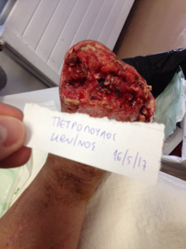
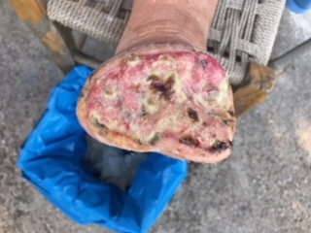
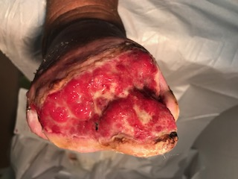
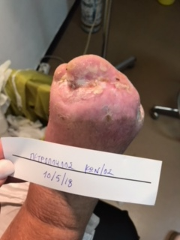
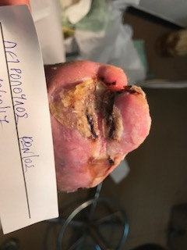
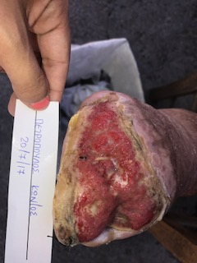
ΑΛΓΗΝΙΚΟ
ΥΔΡΟΓΕΛΗ+ΑΛΓΗΝΙΚΟ
ΒΑΖΕΛΙΝΟΥΧΟΣ ΠΛΕΓΜΑ

Slide 47
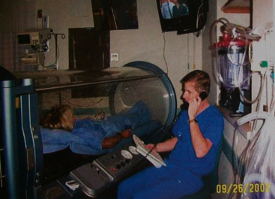
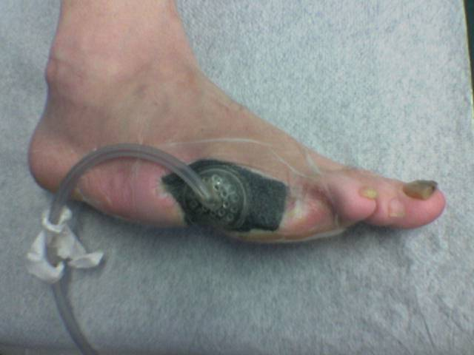
Επιβοηθητικές θεραπείες
Μη χειρουργικοί τρόποι καθαρισμού του τραύματος
Επιθέματα και τοπικοί παράγοντες
Θεραπεία με Ο2
Συσκευές αρνητικής πίεσης
Ακυτταρικά βιοϋλικά
Ανθρώπινοι αυξητικοί παράγοντες
Δερματικά μοσχεύματα και δέρμα εμβιομηχανικής
Εκπομή ενέργειας
Συστηματικές θεραπείες
Everett E and Mathioudakis N. Update on management of diabetic foot ulcers. Annals of the New York Academy of Sciences, 2018

Slide 48
Αποτέλεσμα ?
Οι περισσότερες από αυτές τις επιβοηθητικές θεραπείες έχει φανεί ότι δεν αυξάνουν το ποσοστό επούλωσης των τραυμάτων, αν και οι περισσότερες μελέτες (τυχαιοποιημένες) είναι μικρές με συστηματικά λάθη (high risk of bias)

Slide 49
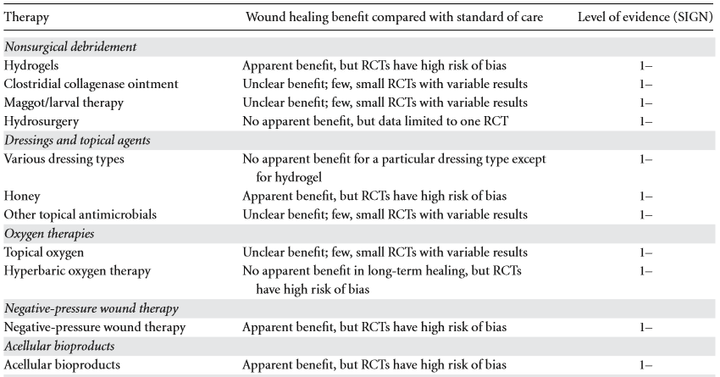
Επίπεδο απόδειξης

Slide 50


Slide 51
Συμπέρασμα
Τα επιθέματα φαίνεται να έχουν θέση στη θεραπεία των ελκών διότι έχουν θεωρητικά πλεονεκτήματα
Δυστυχώς μέχρι σήμερα δεν έχουν γίνει μελέτες υψηλού επιπέδου (τυφλές τυχαιοποιημένες) που να συγκρίνουν τις γάζες με το κάθε επίθεμα ξεχωριστά σε μεγάλο αριθμό ασθενών, ώστε να ξέρουμε αν αυτά τα θεωρητικά πλεονεκτήματα οδηγούν πράγματι σε:
  Ταχύτερη επούλωση των τραυμάτων
  Μείωση των ακρωτηριασμών

Slide 52
Συμπέρασμα
O θεράπων ιατρός αποφασίζει ποια θεραπεία θα ακολουθήσει με βάση το είδος του τραύματος, την κλινική του εμπειρία, την προτίμηση του αρρώστου και το κόστος
Westby MJ, et al. Dressings and topical agents for treating pressure ulcers. Cochrane Database Syst Rev. 2017

Slide 53

Συμπέρασμα
Αποφόρτιση του μέλους σε έλκη πελματιαίας επιφάνειας
Έγκαιρη εκτίμηση από ειδική ομάδα
Game F.L. et al. Effectiveness of interventions to enhance healing of chronic ulcers of the foot in diabetes: a systematic review. Diabetes Metab. Res Rev 2016

Slide 54

Συμπέρασμα
Ανισότητα μεταξύ των δαπανών:
  Έρευνα στο σακχαρώδη διαβήτη
  Έρευνα στη θεραπεία των διαβητικών
  ελκών (0,17%)
Δεν αντιστοιχεί στις δαπάνες υγείας
  Για διαβητικούς ασθενείς συνολικά
  Ειδικά στη θεραπεία διαβητικών ελκών
ψ
0,17%
ψ
30 %
Armstrong et al. Mind the gap: disparity between research funding and costs of care for diabetic foot ulcers. Diabetes Care 36: 1815-1817

Slide 55

Ευχαριστώ

